Slide 1
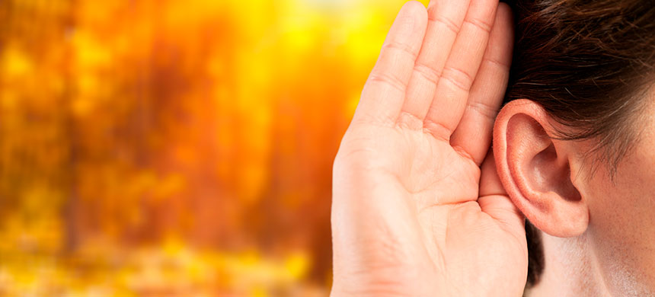
“ESCUCHAD LA VOZ DE DIOS”
ESCUELA SABÁTICA
IGLESIA ADVENTISTA DEL 7° DÍA

Slide 2
SERVICIO DE CANTO
#311 “Cuando junte Jesús a las naciones”,
# 270

Slide 3
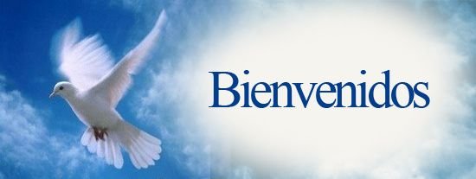

Slide 4
LECTURA BÍBLICA
2 Reyes 17: 13 “Jehová amonestó entonces a Israel y a Judá por medio de todos los profetas y de todos los videntes,
diciendo: Volveos de vuestros malos caminos, y guardad mis mandamientos y mis ordenanzas, conforme a todas las leyes
que yo prescribí a vuestros padres, y que os he enviado por medio de mis siervos los profetas”

Slide 5
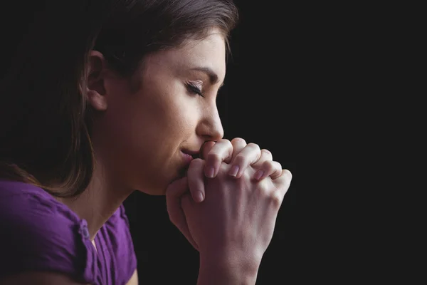
ORACIÓN
DE
RODILLAS
Con un espíritu de agradecimiento a Dios, por siempre proveer de un profeta para su pueblo y para implorarle que nos dé el
espíritu de ellos de tal forma que cumplamos la misión, postrémonos de rodillas para hacer una oración.

Slide 6
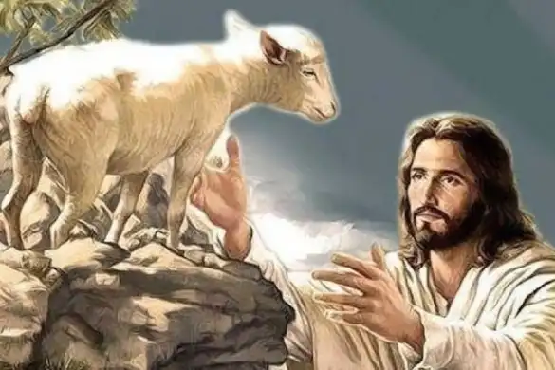
PROPÓSITO
REFLEXIONAR EN EL AMOR Y LA MISERICORDIA DE DIOS PARA CON SU PUEBLO A LO LARGO DE LA HISTORIA, AL LEVANTAR PROFETAS CON UN MENSAJE PERTINENTE.

Slide 7
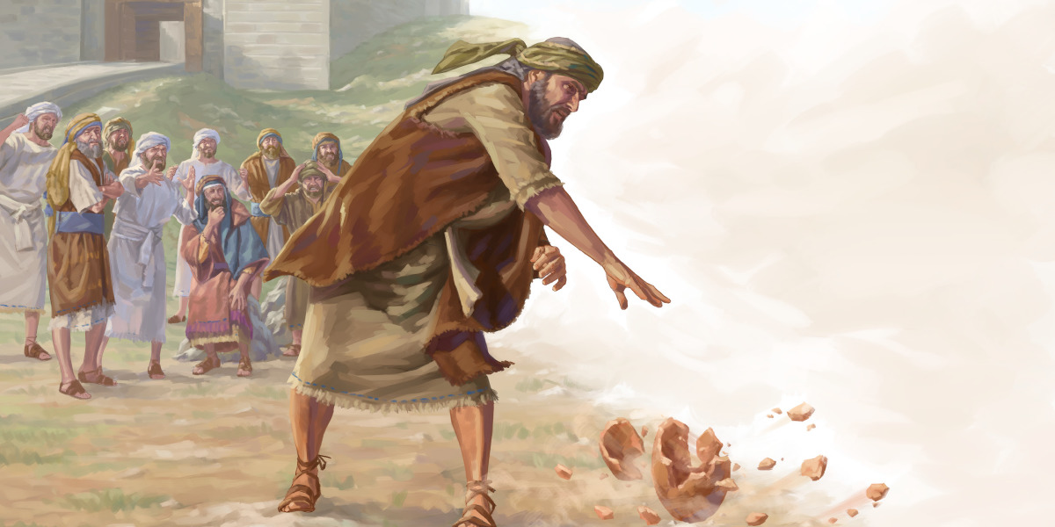
INTRODUCCIÓN
A lo largo de la historia, se puede apreciar cómo Dios participaba en los asuntos de su pueblo y de sus líderes. Prueba de esto,
es que constantemente el Señor levantaba personas escogidas con un mensaje especial, a los cuales se les llamaba profetas.
En ocasiones, el mensaje era para toda la nación como en el caso de Jeremías, quien fue ungido por Dios para amonestar al
pueblo inmerso en la idolatría y hacer un llamado al arrepentimiento.

Slide 8
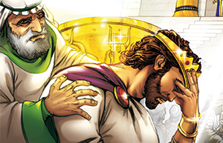
En otras ocasiones, el mensaje era para una persona
en específico, el ejemplo perfecto se plasma en Natán y David como protagonistas. Dios llama a Natán y le da un mensaje
para su siervo David; quien había pecado en contra del Señor y era necesario darle un escarmiento.

Slide 9
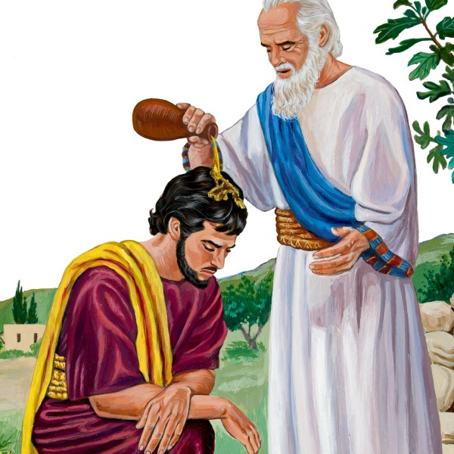
Cualquiera que fuera el caso, ya sea grupal o individual, la misericordia de Dios era palpable.
El Señor se había tomado la
molestia de llamar, entrenar y ungir a una persona para pregonar un mensaje de arrepentimiento para la persona o el pueblo que se encontraba en pecado.

Slide 10
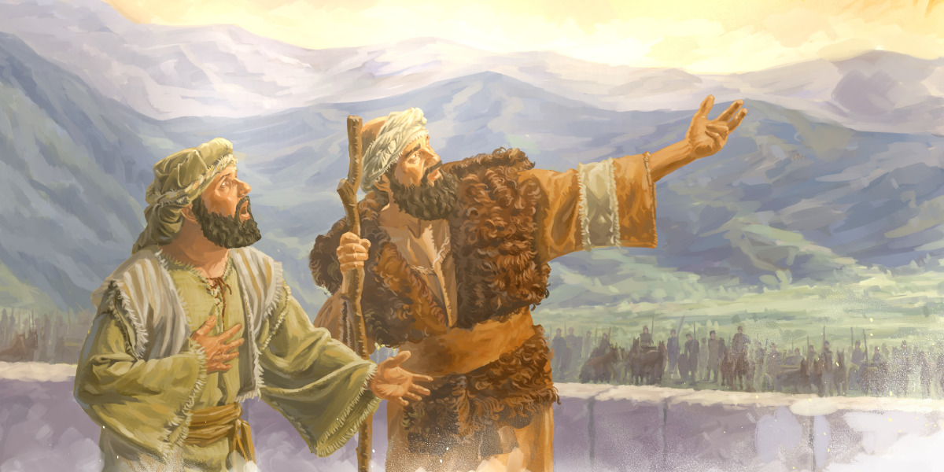
Esto muestra la preocupación y la importancia que Dios le daba a los asuntos humanos. En esta mañana, reflexionaremos en la misericordia de Dios a lo largo de la historia, al levantar a sus profetas con un mensaje de gracia y esperanza.

Slide 11
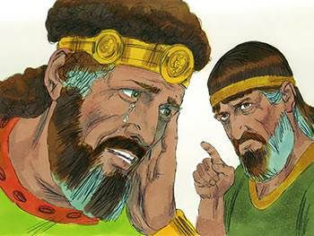
Reflexionemos un momento en la escena de Natán y su incomoda conversación con David. Sin duda no fue un momento
agradable para David, seguramente se habrá puesto pálido al momento en que todos en el palacio escucharon que había
adulterado con la mujer de uno de sus siervos, para después mandarlo a matar.

Slide 12
Apliquemos ese momento a nuestras vidas
¿Qué haría usted si en el transcurso del culto, una persona enviada por Dios le hace saber el pecado que usted ha ocultado
durante muchos años? ¿Lo calificaría como un acto de demencia? ¿Se ofendería? ¿Aceptaría el mensaje que trae para usted?

Slide 13
Cualquiera que sea la actitud que usted tome ¿Verdad que no resultaría tan sencillo escuchar a la voz de Dios? Lo cierto es
que, aunque no sería nada fácil escuchar al enviado del Señor, resultaría beneficiosos el saber que Dios se preocupa tanto por
usted, que envío a alguien para que le hiciera ver su error y le diera la oportunidad de recapacitar

Slide 14
HIMNO DE ALABANZA
# 312

Slide 15
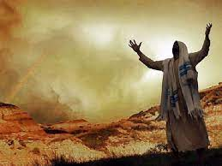
¿Se ha preguntado cómo
escuchar la voz de Dios? ¿Quisiera conocer su voluntad? Escuche y preste atención a sus profetas.

Slide 16
NUEVO HORIZONTE
DISCIPULADO
LA RELACIÓN DEL DISCÍPULO CON LA MISIÓN

Slide 17
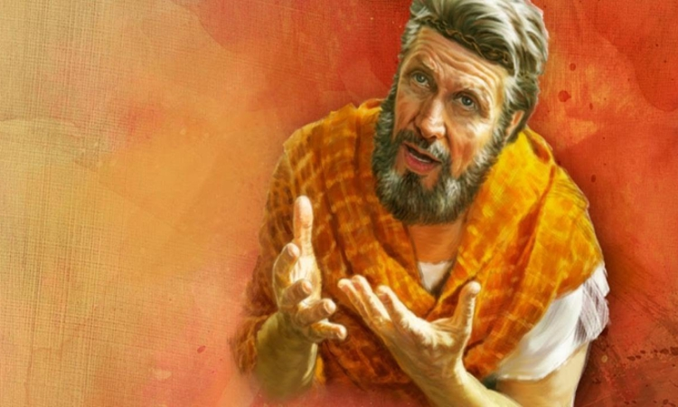
El Profeta: Para referirse a profeta como sujeto, el hebreo emplea la palabra “nabí” y hace referencia a un líder que afirma
poseer una inspiración divina. Puede ser un hombre o una mujer, a los cuales Dios ha dado el don de profecía
(Efesios 4:11; 1 Corintios 12:28; 14:29; Hechos 11:27; 13:1).

Slide 18
Son individuos llamados y facultados por Dios para declarar su voluntad a su pueblo,
incluyendo la revelación de sus planes futuros de salvar y juzgar a su pueblo. En el Nuevo Testamento se observa que es
alguien que ha recibido del Espíritu Santo la capacidad de percibir y hablar lo que le revela la mente de Cristo a individuos,
iglesias y naciones.

Slide 19
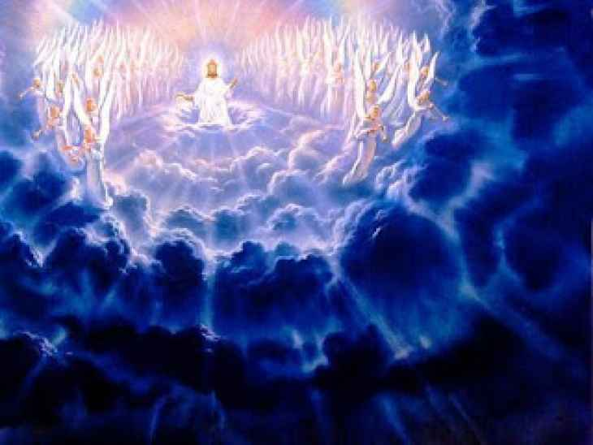
Ahora bien, la iglesia también tiene una misión profética que cumplir en el mundo, que es la de predicar y testificar el evangelio de Cristo, su muerte en la cruz y su segunda venida.

Slide 20
HIMNO ESPECIAL

Slide 21
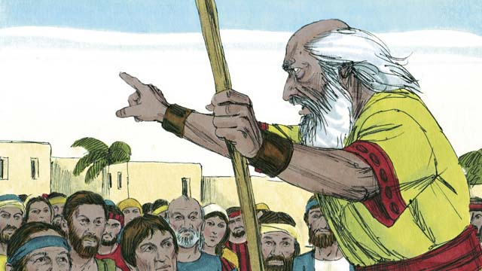
Aparte de anunciar el mensaje del Señor, un profeta realizaba varias funciones que respondían a la voluntad de Dios.
En la Biblia se menciona que los profetas eran voceros de Dios, anunciaban sus juicios, promovían el arrepentimiento
y transmitían el mensaje de Dios al pueblo. También, Dios realizaba actos sobrenaturales a través de los profetas como
revelar eventos futuros o realizar milagros.

Slide 22
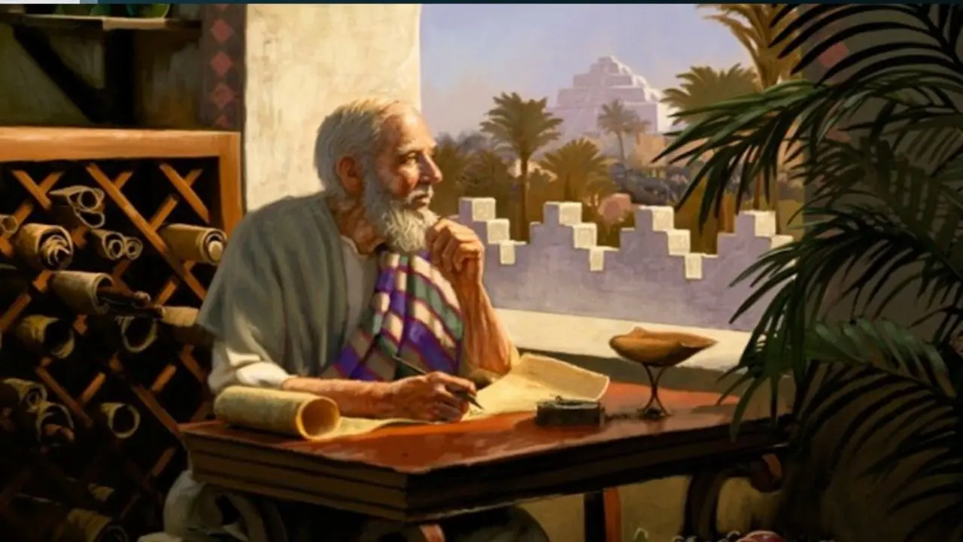
Un profeta también era intermediario entre Dios y el pueblo y viceversa. Se caracterizaban también por su sabiduría al dar consejos, brindar ánimo, orientaban al pueblo y ungían a los nuevos reyes y líderes de la nación

Slide 23
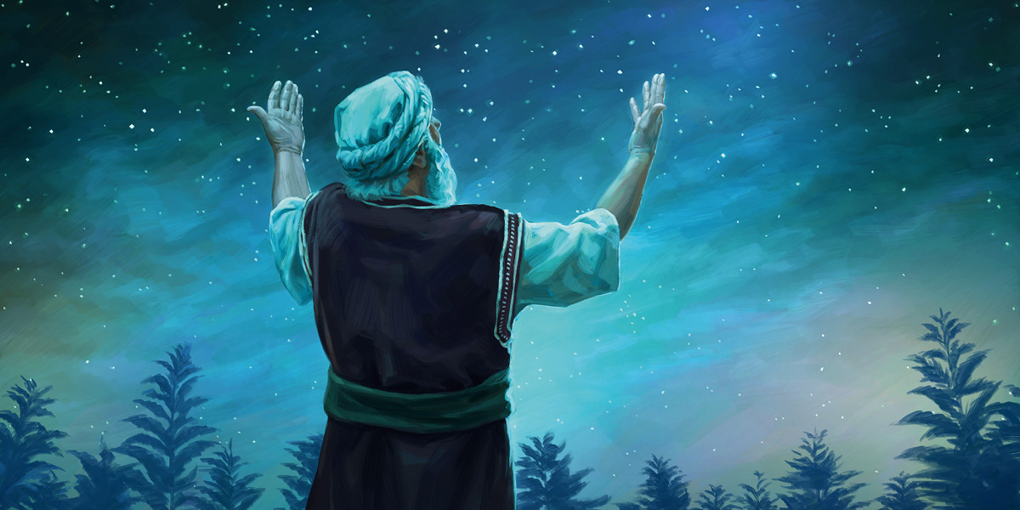
Pero sobre todas las cosas, eran conocidos por su fidelidad a Dios, por ello, constantemente se refería a ellos como:
“el mensajero de Dios” o “El hombre de Dios”. Así como los profetas, dediquemos nuestras vidas constantemente al servicio del Señor

Slide 24
MISIONERO MUNDIAL
RUMANIA

Slide 25
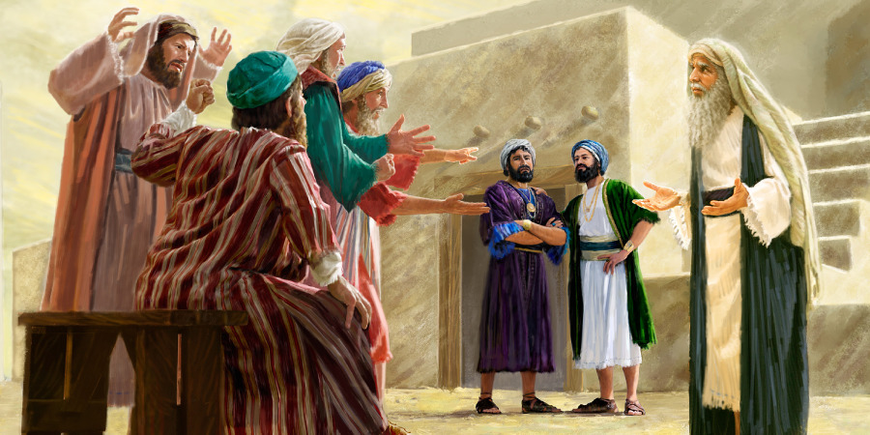
En muchas ocasiones, el pueblo escuchaba al profeta y se volvía de sus malos caminos, en consecuencia, el pueblo podía
gozar del perdón y vivir en armonía con Dios. Sin embargo, muchas veces el pueblo hacía caso omiso a la voz de Dios a
través del profeta ¿qué ocurría cuando pasaba esto?

Slide 26
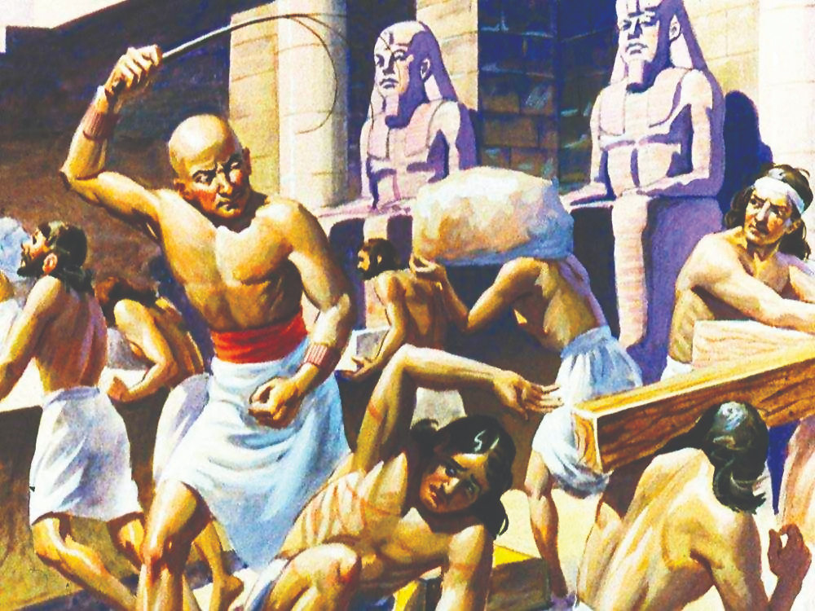
El pueblo se negaba a recibir las bendiciones del cielo, rechazaba la oportunidad de una vida prospera y de constante relación con Dios. Como consecuencia, los juicios de Dios caían sobre los que no hacían caso al mensaje de advertencia, eran conquistados por naciones paganas; convirtiéndose muchas veces en esclavos

Slide 27
Hoy en día, al encontrarse en un contexto posmoderno, obedecer se mira como una sumisión incorrecta; evidencia de falta de inteligencia y libre pensamiento. Sin embargo, Dios constantemente repitió que la obediencia para él es mucho
mejor que los sacrificios y el prestar atención mejor que la grosura de los carneros. (1 Samuel 15:22).

Slide 28
INFORME
SECRETARIAL

Slide 29
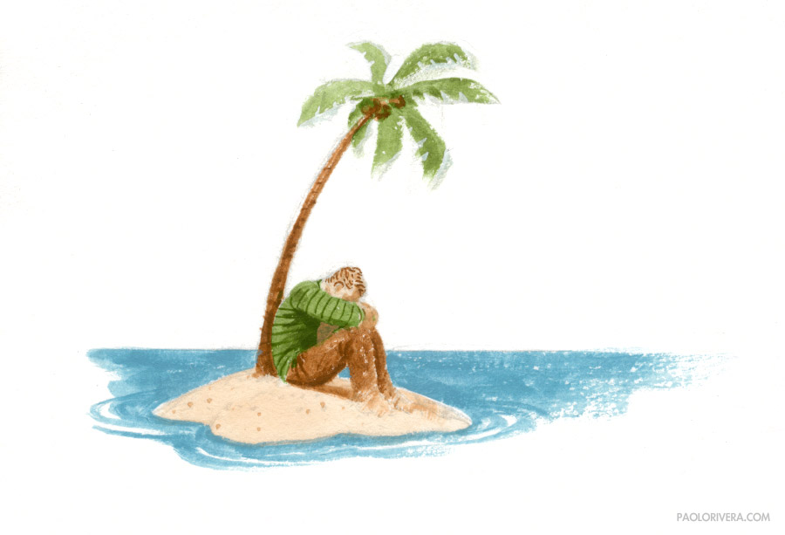
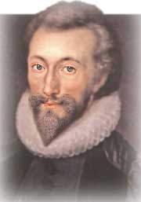
En muchas ocasiones el ser humano puede decir:
“Es mi vida y yo hago con ella lo que quiera.” En realidad, esta es una forma muy egoísta de pensar, porque cada decisión tomada, afecta a los demás positiva o negativamente, ningún hombre es una isla dijo John Donne.

Slide 30
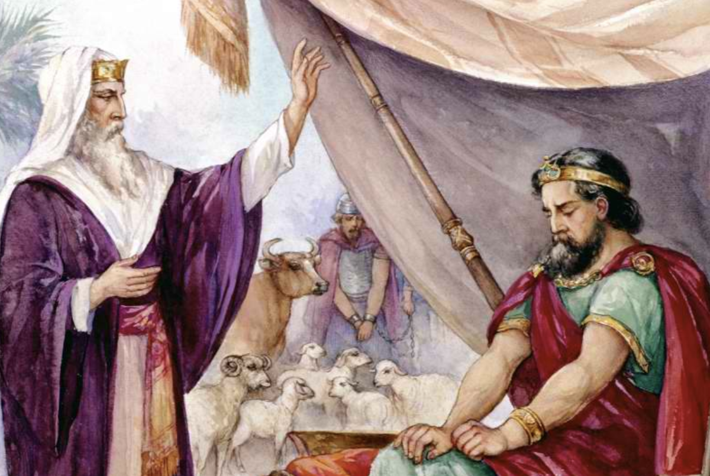
En la Biblia, se pueden hallar innumerables ejemplos que ilustran cómo la desobediencia de una
persona al mensaje del Señor, contrajo la desgracia de miles de personas. Vidas como las de Saúl, Acab, Ezequías, Joacim,
Zedequías y demás, son las muestras de lo que pasa cuando un líder no hace caso a la voz de Dios.

Slide 31
Todos los aquí presentes
tienen un nivel de liderazgo, puede que seas líder de familia, gerente de una empresa o anciano de iglesia, el consejo es
claro, obedece siempre la voz de Dios a través de sus mensajeros, en consecuencia, los que te rodean serán beneficiados.

Slide 32
La prueba por excelencia que servía para identificar a un verdadero profeta, era que su palabra se cumpliera. La palabra de
los profetas verdaderos siempre se cumplía, no porque era palabra de ellos, sino porque era palabra de Dios.

Slide 33
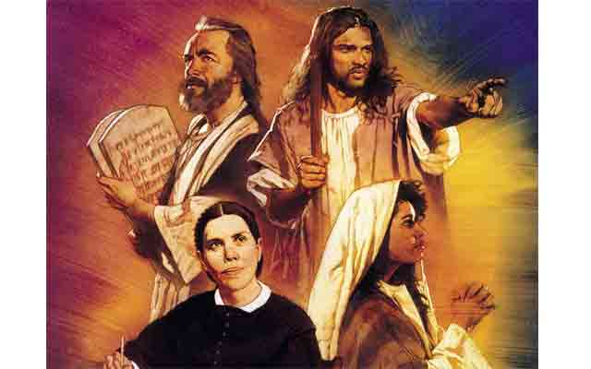
Cuan sabias
son las siguientes palabras expresadas en la Escritura: “Creed a Jehová y estaréis seguros, creed a sus profetas y seréis
prosperados” (2ª Crónicas 20:20). Pídamosle a Dios humildad, para dejarnos conducir en sus caminos.

Slide 34
Dios ha demostrado mucha bondad para con nosotros, al permitir la manifestación del don profético en su pueblo. A
nosotros nos corresponde ser oidores atentos y “hacedores de su palabra”
(Santiago 1:22); porque “sin profecía el pueblo se
desbalaga”
(Proverbios 29:18).

Slide 35
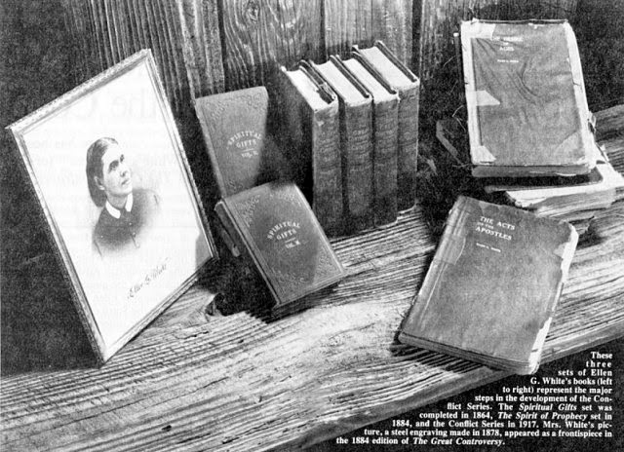
Conozcamos la voluntad de Dios a través de su Palabra y del Espíritu de Profecía, pongamos en
práctica sus orientaciones y consejos. Obedezcamos a sus indicaciones por amor, no las cuestionemos y podremos gozar de una vida plena.

Slide 36
Quiera Dios que todos los presentes, nos comprometamos a ser oidores y hacedores de su Palabra ¡Creed en sus profetas!

Slide 37
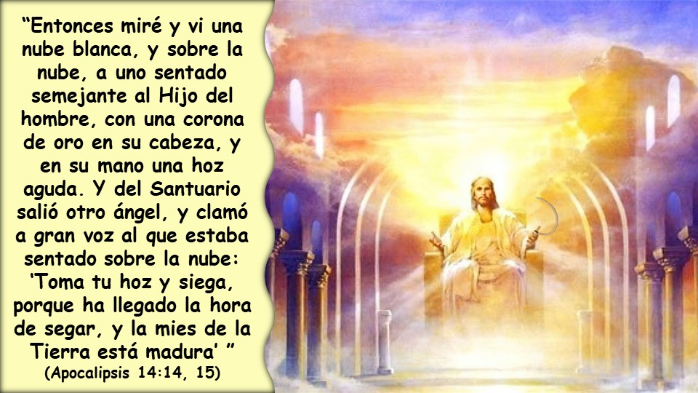
VERSÍCULO PARA MEMORIZAR

Slide 38
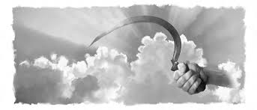
REPASO DE LA LECCIÓN # 2
UN MOMENTO DEL DESTINO

Slide 39
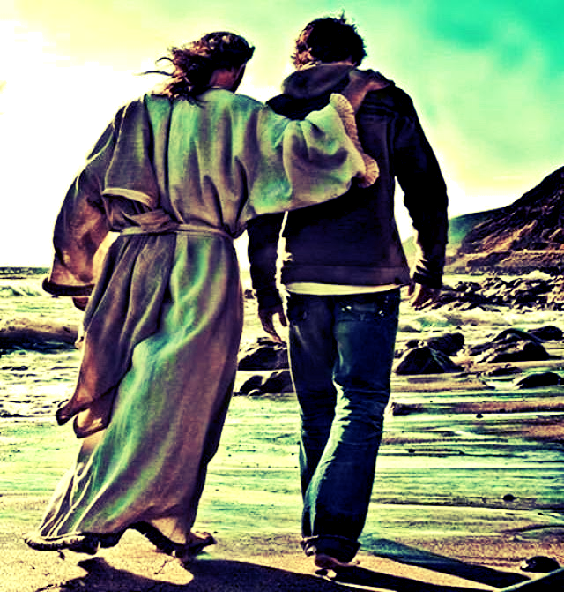
HIMNO FINAL
#488 “AL ANDAR CON JESÚS”

Slide 40
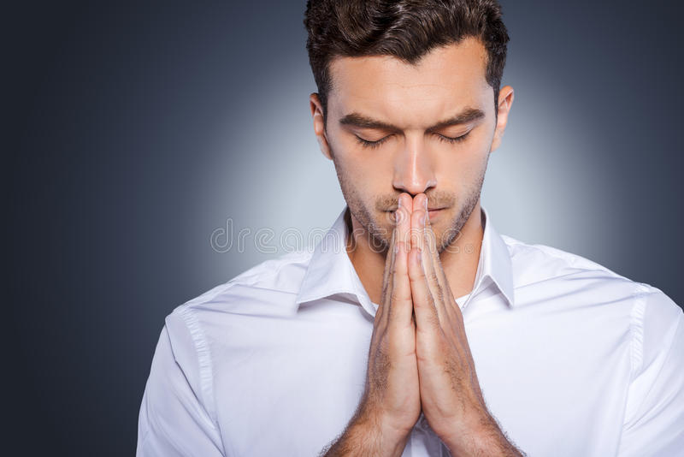
ORACIÓN FINAL

